Slide 1
Cas OOP ProjeKT “Quiz” Jonas Tscharner ramon schöni alex süess-winter 03.07.25

Slide 2
Idee💡 = Quiz❓
MVP: Web-app basiertes Quiz, “statische” Fragen, Benutzernamen und Score in DB mit Rangliste. Localhost.
Erweiterung 1: Dynamisches Quiz mit KI API abfragen. Webhosting.
Erweiterung 2: User Login (inkl. JWT Token). User können selbst ein Quiz zu erstellen.
Erweiterung 3: Live Quiz gegen andere über Websockets (ähnl. Kahoot)
Legende: Erreicht
Noch in Development

Slide 3
Tech stack
Komponente | Technologie
Frontend (Web) | Angular
Primärer Backend | Java Spring Boot
Sekundärer Backend | C# ASP.NET Core
Datenbank | PostgreSQL
Desktop Client | MAUI Client
Kommunikation | REST + Websockets
Hosting | Docker, Docker-Compose

Slide 4
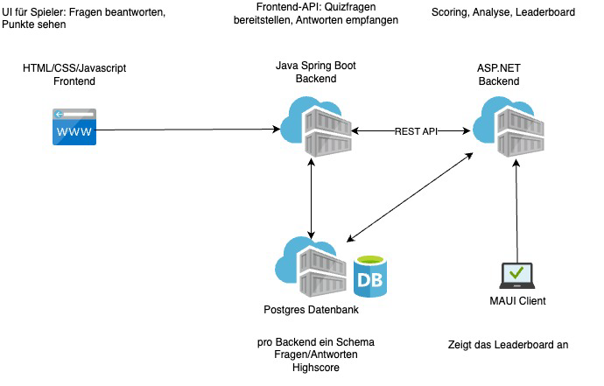
Konzept
REST API
REST API + Websocket
JWT Token für User-Authentication
Zeigt Playerliste an

Slide 5
It’s not just a concept, it’s working

Slide 6
Learnings / Painpoints
Initialisierung der Datenbank bei zwei Backends muss sehr genau definiert werden -> ein Backend sollte die komplette DB Struktur initialisieren
Page refresh bei Angular funktioniert nicht immer wie erwartet
Dev & Prod Environments müssen bei Netzwerkkonfiguration genau durchdacht werden
Docker Set-up ist wundervoll & anspruchsvoll
... and many more ☺

Slide 7
Vielen dank

